Slide 1
Register Routines
(Present/Absent)
The Lakes
led by Keswick School
Language Network

Slide 2
Wer ist hier?
Ich bin hier
Guten Morgen/Tag Frau / Herr
Hallo Frau / Herr

Slide 3
Wer ist nicht hier?
X | ist nicht hier, fehlt, | weil | er sie | spät | ist
 |  |  |  | krank
 |  |  |  | im Urlaub

Slide 4
Wer ist nicht hier?
X | ist nicht hier, fehlt, | weil | er sie | spät | ist
 |  |  |  | krank
 |  |  |  | im Urlaub
 |  |  |  | eine Musikstunde | hat
 |  |  |  | keine Hausaufgaben

Slide 5
Wer ist nicht hier?
X | ist nicht hier, fehlt, | weil | er sie | spät | ist
 |  |  |  | krank
 |  |  |  | bei der Krankenschwester
 |  |  |  | Rebell(in)
 |  |  |  | im Urlaub
 |  |  |  | eine Musikstunde | hat
 |  |  |  | keine Hausaufgaben
 |  |  |  | von Aliens entführt | wurde

Slide 6
Register Routines
(How was the register?)
The Lakes
led by Keswick School
Language Network

Slide 7


Die Namensliste war | wunderbar!
 | super!
 | fantastisch!
 | genial!
 | die Beste!
 | furchtbar
 | schlecht
 | schrecklich
 | tragisch
 | traurig

Slide 8
Ich denke, dass | die Namensliste | wunderbar | war
 |  | super
Ich glaube, dass |  | fantastisch
 |  | genial
Ich bin der Meinung, dass |  | die Beste
 |  | furchtbar
Ich meine, dass |  | schlecht
 |  | schrecklich
Ich könnte sagen, dass |  | tragisch
 |  | traurig

Slide 9

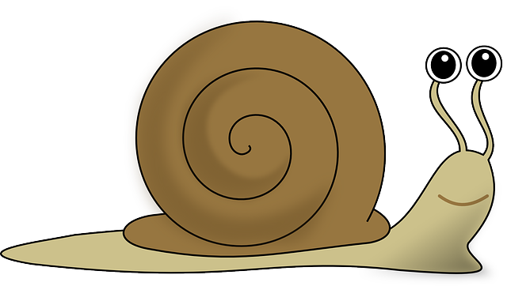
Ich denke, dass | die Namensliste | wunderbar | war, weil sie | schnell | war
 |  | super
Ich glaube, dass |  | fantastisch |  | besser als den letzten Mal
 |  | genial
Ich bin der Meinung, dass |  | die Beste
 |  | furchtbar |  | langsam
Ich meine, dass |  | schlecht
 |  | schrecklich |  | schlechter als den letzten Mal
Ich könnte sagen, dass |  | tragisch
 |  | traurig

Slide 10
Classroom Language Posters
The Lakes
led by Keswick School
Language Network

Slide 11
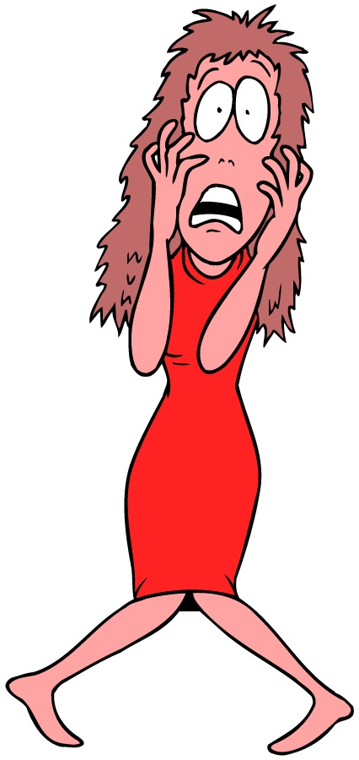


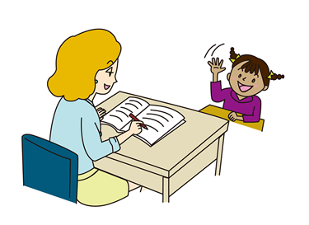



Darf ich |  | auf die Toilette auf meine Musikstunde | gehen?
 |  | einen Stift / Papier ein Lob / einen Punkt | haben?
 |  | Freiwillige | sein?
 |  | die Namensliste | machen?
 |  | timen?
 |  | auf Englisch auf Deutsch | sprechen?

Slide 12







Es tut mir leid, | weil ich | meine Hausaufgaben mein Heft | vergessen habe!
 |  | nicht hier spät krank nervig | war!
 |  | keinen Stift kein Heft | habe!

Slide 13






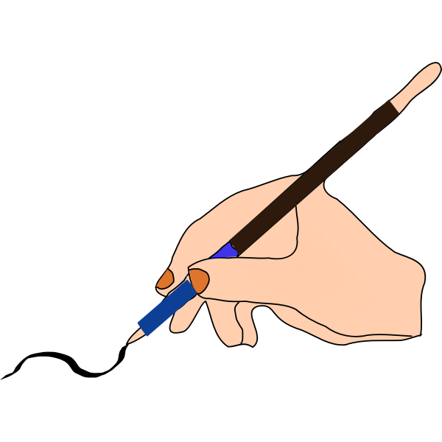
Im Klassenzimmer
Ich habe | gewonnen! verloren!
Ich bin | fertig! dran!
Du bist | dran!
Nochmal bitte!
Wie sagt man… | auf Deutsch? auf Englisch?
Wie schreibt man das?

Slide 14

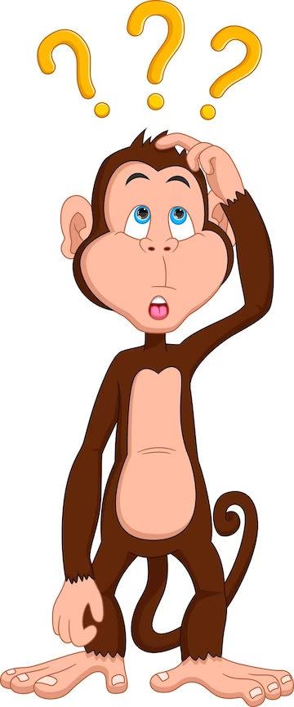
Ich kann nicht sehen
Ich kann nicht hören
Ich kann nicht sprechen
Ich verstehe nicht
Ich weiß nicht
Was ist das?

